Slide 1
Основи мережевих ІТ-технологій Лекція 1

Slide 2
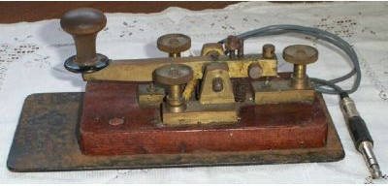
Історія розвитку мережевих технологій
1836 рік – винайдення телеграфу
1858-1866 роки – Трансатлантичний кабель
1876 рік – винайдення телефону
1957 рік – заснування DARPA (Defense Advanced Research
Projects Agency
1962 рік – др. Ліклайдер, голова відділу комп’ютерних технологій
DARPA пропонує сконцентрувати увагу на комп’ютерних технологіях і
пакетній передачі даних. Підписує контракт з Bolt, Beranek & Newman
для створення ARPANET

Slide 3
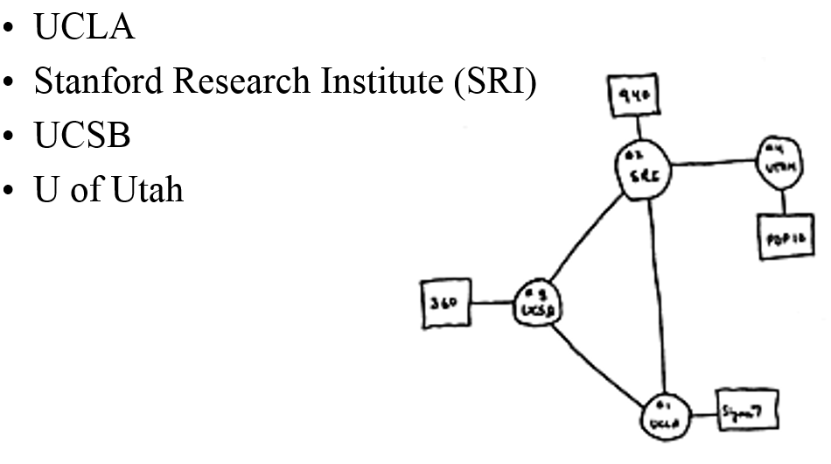
1969 – створення перших чотирьох вузлів ARPANET
1974 – Вінтон Серф написав специфікацію протоколу TCP

Slide 4
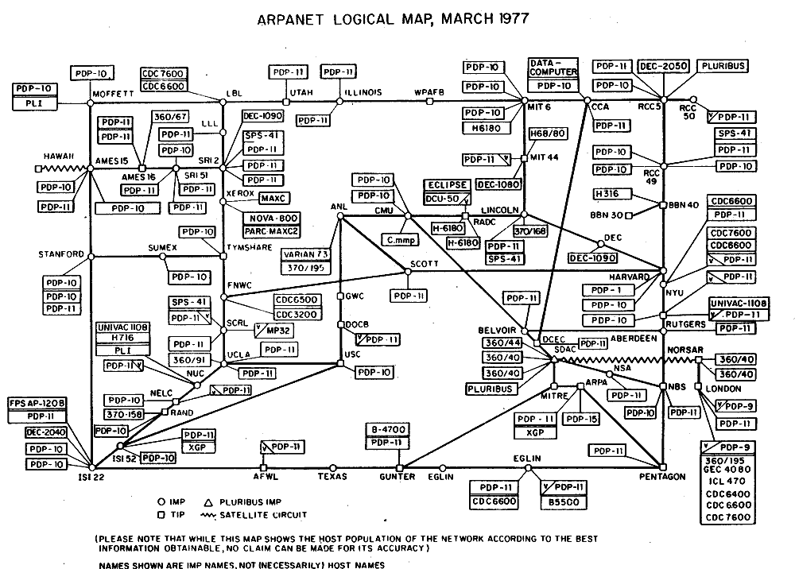

Slide 5
1984 –На перше січня мережа складалась з близько 1000 вузлів і використовувала TCP/IP для передачі повідомлень. Початок використання Domain Name Server.
1986 - створення NSFNET, що став прообразом сучасного інтернету
1991 – Тім Бернерс Лі представляє World Wide Web
1995 – остаточна комерціалізація мережі

Slide 6
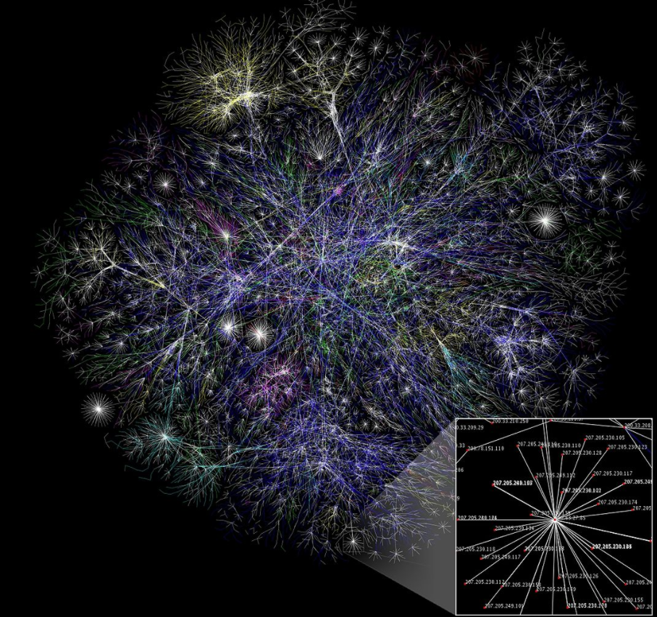
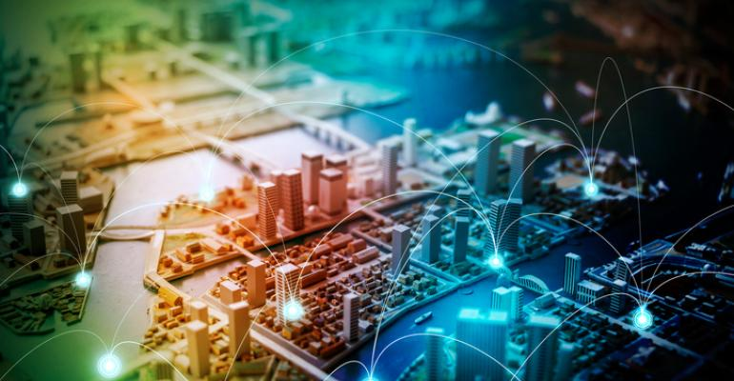
3,5 млрд. користувачів – 48% населення Землі
Зріст кількості користувачів пов’язаний
з стрімким розвитком бездротових мереж

Slide 7
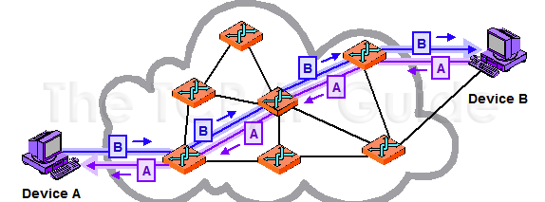
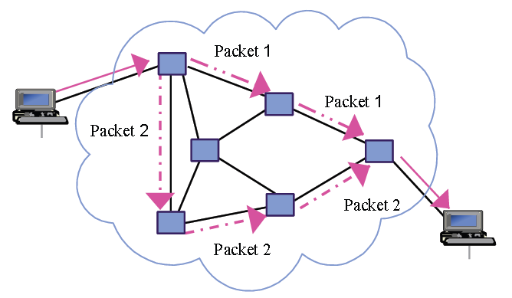
Тип комутації
Комутація каналів
Комутація пакетів

Slide 8
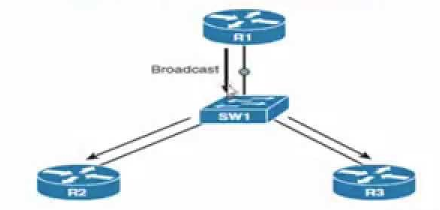
Технологія передавання
Broadcast (широкомовна)
Point-to-Point (Точка-точка)

Slide 9
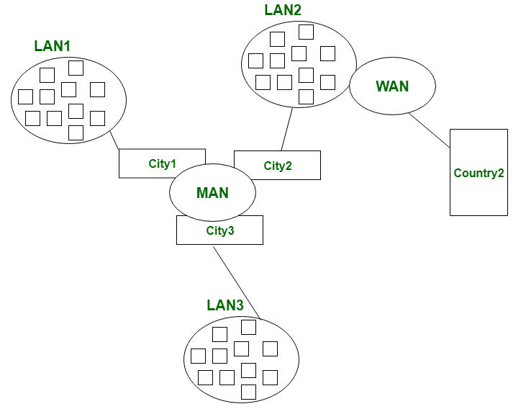
За довжиною мережі
LAN (local area network) означає локальна мережа. Це група мережевих пристроїв, які забезпечують зв’язок між різними підключеними пристроями. Приватна власність має контроль над локальною мережею, а не громадськість. LAN має коротку затримку розповсюдження, ніж MAN, а також WAN. Він охоплює менші території, такі як коледжі, школи, лікарні тощо.
MAN (metropolitan area network) означає міська мережа. Він охоплює більшу територію, ніж локальна мережа, наприклад невеликі міста, міста тощо. MAN з’єднує два або більше комп’ютерів, які знаходяться в одному або абсолютно різних містах. MAN є дорогим і повинен або не може належати одній організації.
WAN (wide area network) означає глобальна мережа. Він охоплює більшу територію, ніж LAN, а також MAN, наприклад країну/континент тощо. WAN дорога і повинна або не може належати одній організації. PSTN або супутникове середовище використовується для глобальних мереж.

Slide 10
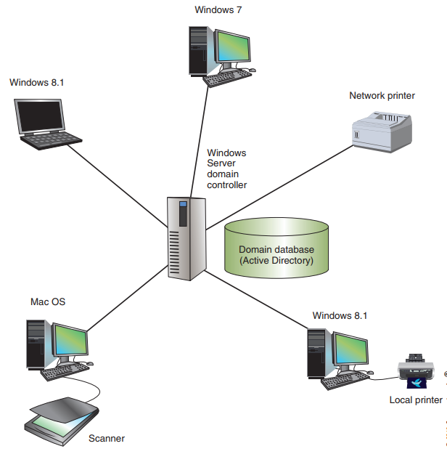
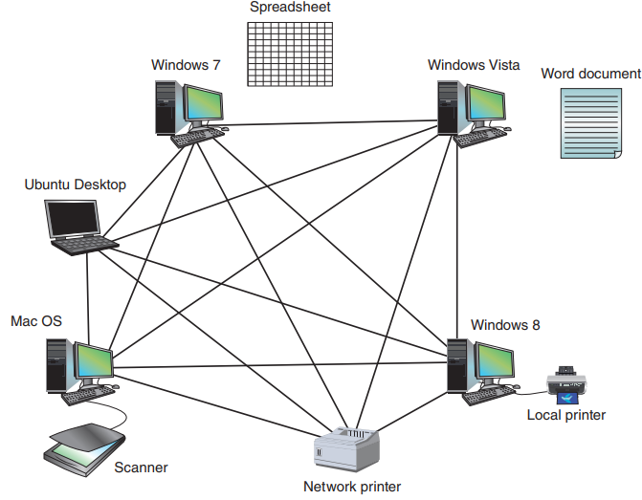
Протокол передавання даних – набір угод інтерфейсу логічного рівня, що забезпечують передачу даних між різними програмами. Ці угоди задають однаковий спосіб передачі повідомлень і обробки помилок при взаємодії програмного забезпечення рознесеного на просторі апаратної платформи, з'єднаної тим чи іншим інтерфейсом, що не прив’язаний до конкретної платформи або виробника

Slide 11
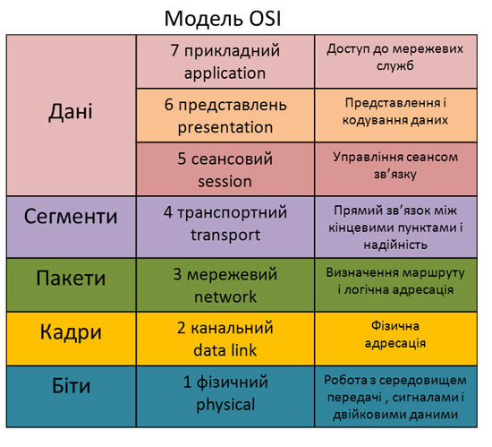
Модель ISO-OSI

Slide 12
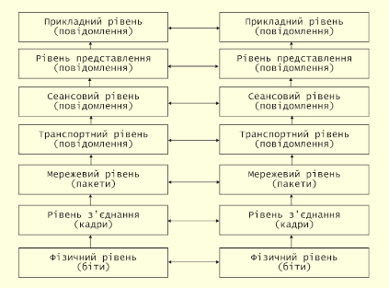

Slide 13
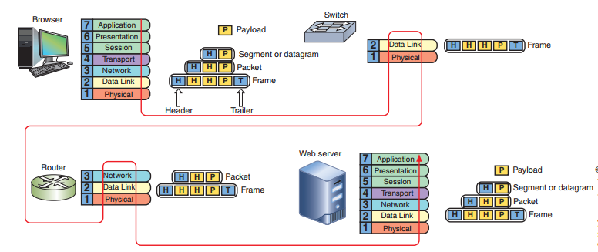

Slide 14
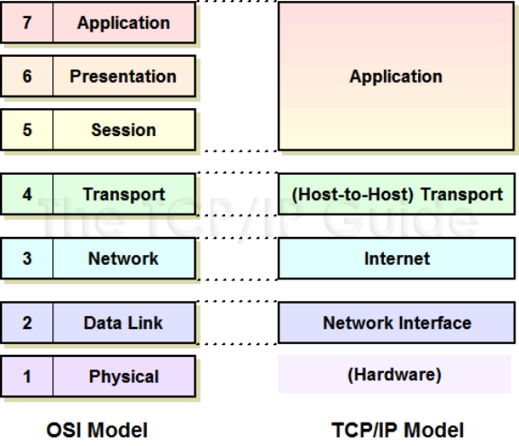
Модель TCP/IP

Slide 15
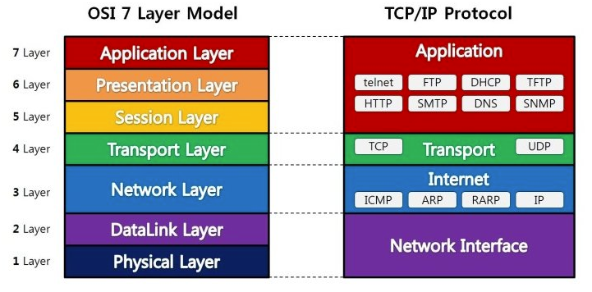

Slide 16
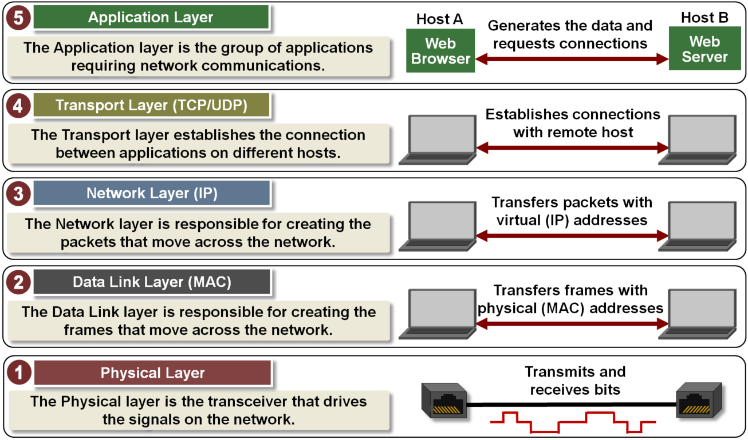

Slide 17
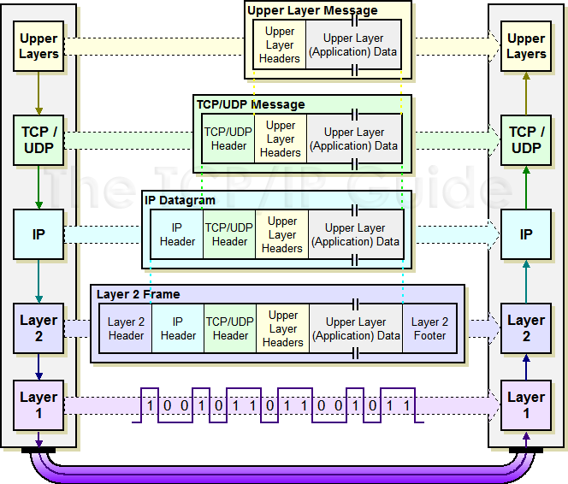

Slide 18
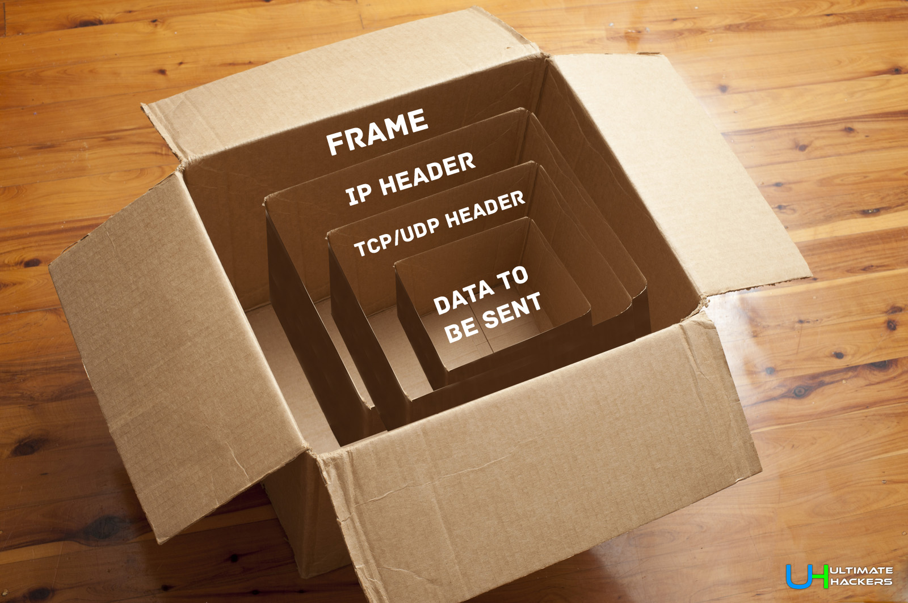

Slide 19
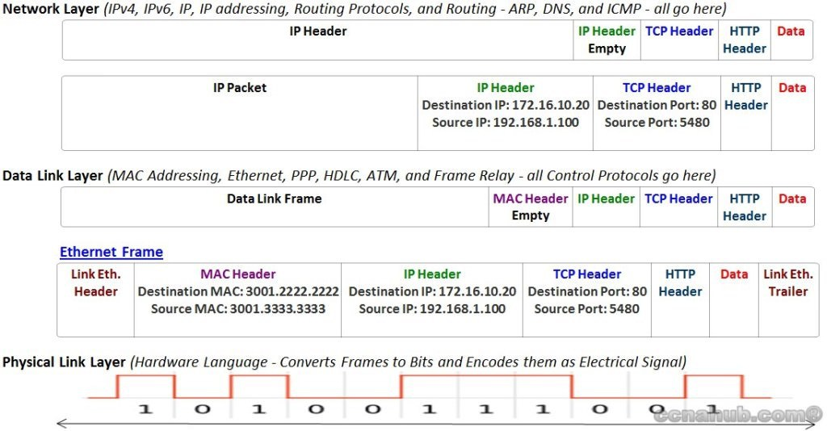

Slide 20
Дякую за увагу!

